Slide 1
ニプロ株式会社
Notes:
ニプロ株式会社、ファーマパッケージング事業部の漆畑と申します。どうぞ宜しくお願い致します。

Slide 2
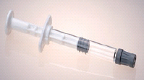
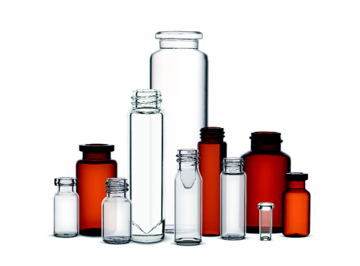
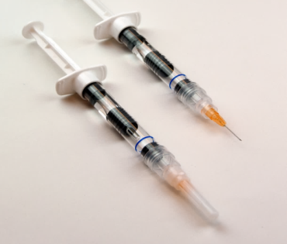
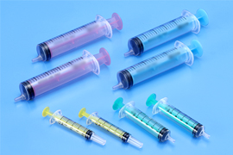
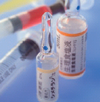
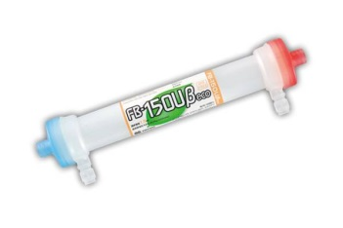
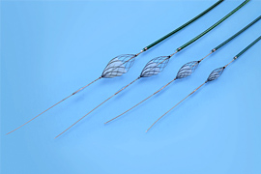
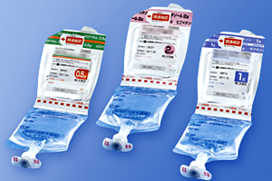
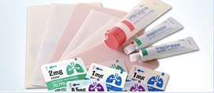

ファーマパッケージング
事業
医療機器事業
医薬事業
Notes:
皆様 ニプロと聞きますと、医療機器や医薬品を思い浮かべて頂く方が多いと思います。
弊社はこの2事業に加えましてもうひとつ事業を行っております。
それがこちらのファーマパッケージング事業です。
本日は皆様に弊社のファーマパッケージング事業について知って頂ければと存じます。
かなり駆け足でのご紹介になりますので、気になる製品がございましたら是非ブースにお立ち寄りください。

Slide 3
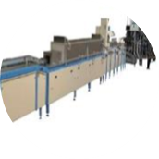
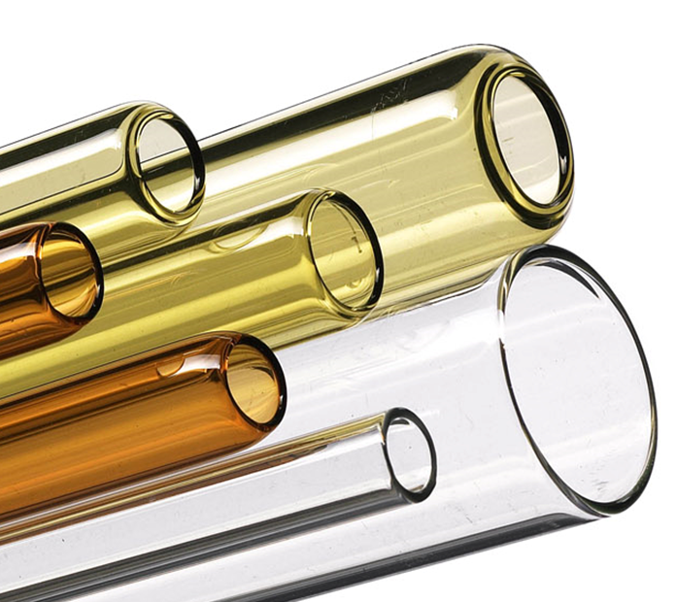
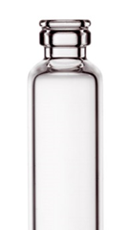
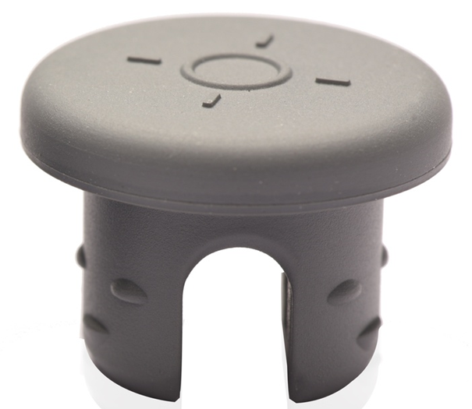
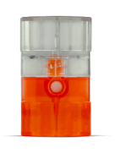
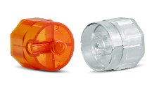
Know-How & Production In-House
ニプロのファーマパッケージング事業の特徴
製造ライン
の設計/製作
ガラス管
の製造
一次包装容器
の製造
ゴム栓
の製造
調整デバイス
の製造
ニプログループ内でワンストップソリューションを提供可能
Notes:
それでは簡単に弊事業の製品をご紹介させて頂きます。
弊事業部では、製造ラインの設計からガラス管、一次包装容器、ゴム栓、調製デバイスまで、全てのファーマパッケージング製品の製造販売をグループ内で行っております。

Slide 4

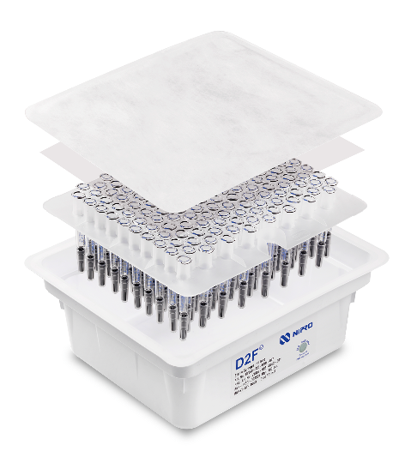
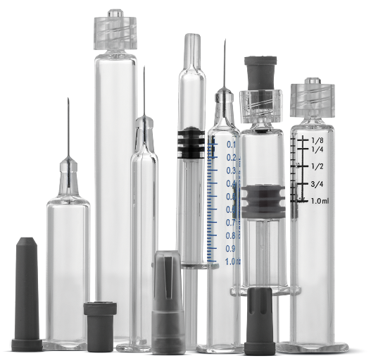
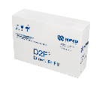
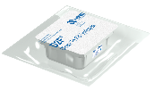
ニプロファーマパッケージング製品一覧
一次包装容器
バルクシリンジ
滅菌済みシリンジ
プレフィラブルガラスシリンジ
Notes:
まず、プレフィラブルシリンジ、こちらはバルクシリンジと共に、
充填ラインにすぐに導入可能な滅菌済みガラスシリンジも提供しております。

Slide 5
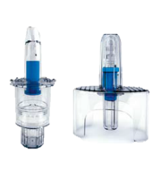
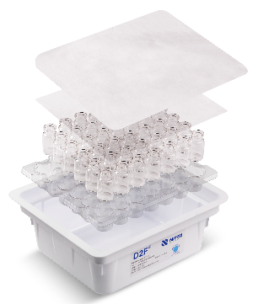




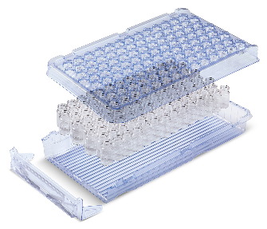
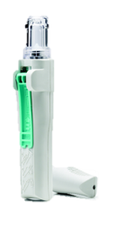

ニプロファーマパッケージング製品一覧
一次包装容器
カスタマイズ
滅菌済みバイアル
プレフィラブルガラスシリンジ
Unit dose 容器
ガラスバイアル
V-Bottom バイアル
マイクロバイアル
(ハイリカバリーバイアル)
Standard
耐高圧製品
(ニードルフリードラッグデリバリーシステム用)
Large Quantity
Notes:
次にガラスバイアル。
通常のバイアルに加え、左側にありますように、経鼻投与デバイス用に開発されたunit-dose容器、残液量を減らすことを目的としたVボトムバイアル、さらに小容量用で残液量をなるべく減らすマイクロバイアルや、金属針を使用しないニードルフリードラッグデリバリーシステム用の耐高圧製品などの高付加価値製品、
また、シリンジと同じくネストバイアルも取り扱っております。

Slide 6
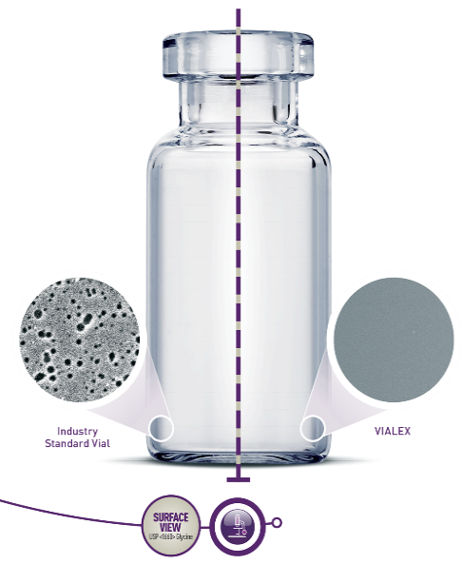
ニプロファーマパッケージング製品一覧
一次包装容器
VIALEX®
VIALEX の利点
pHシフトの減少
アルカリ溶出の最小化
EP評価の最小化
Extractableの減少
表面耐久性の向上
VIALEX のテクノロジー
成膜無し
原材料の変更無し
再バリデーション不要
インライン検査による100%保証 “API”)
高度な表面コントロールを施した製品
プレフィラブルガラスシリンジ
ガラスバイアル
Notes:
そしてこちらが現在弊事業部が特に力を入れております、VIALEX技術を使用したバイアルです。
VIALEX技術とは アルカリ溶出 を コーティング剤の使用 や 組成の変更なしに 極限まで抑えることを可能にした技術です。

Slide 7

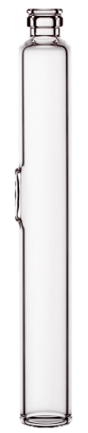

ニプロファーマパッケージング製品一覧
一次包装容器
デンタル | バイパス
プレフィラブルガラスシリンジ
ガラスバイアル
ガラスカートリッジ
Notes:
次にガラスカートリッジ、

Slide 8
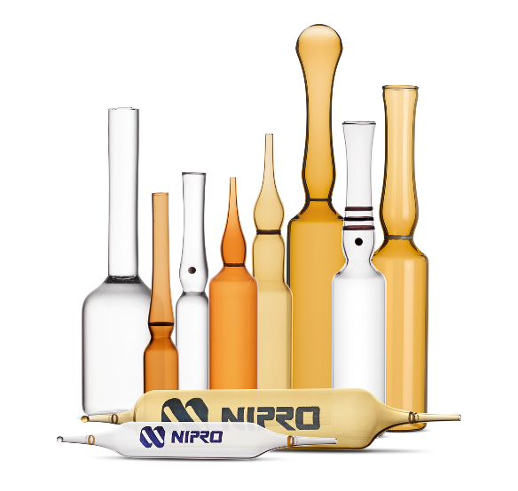
ニプロファーマパッケージング製品一覧
一次包装容器
Form B | C | D | カスタマイズ
プレフィラブルガラスシリンジ
ガラスバイアル
ガラスカートリッジ
ガラスアンプル
Notes:
アンプル

Slide 9
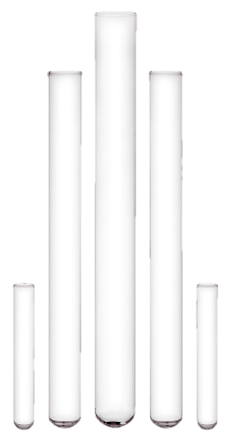
ニプロファーマパッケージング製品一覧
一次包装容器
試験管
プレフィラブルガラスシリンジ
ガラスバイアル
ガラスカートリッジ
ガラスアンプル
ガラス試験管
Notes:
試験管

Slide 10
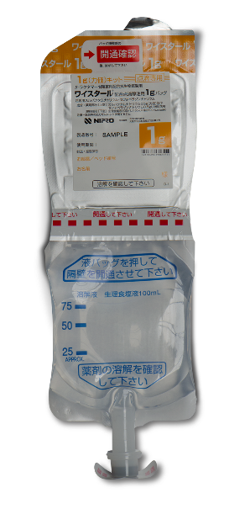

ニプロファーマパッケージング製品一覧
一次包装容器
ダブルチャンバー
プレフィラブルガラスシリンジ
ガラスバイアル
ガラスカートリッジ
ガラスアンプル
ガラス試験管
ダブルチャンバー
Notes:
さらには、ダブルバッグ、ダブルチャンバーという、ベッドサイドで用事溶解可能な製品も提供しております。

Slide 11
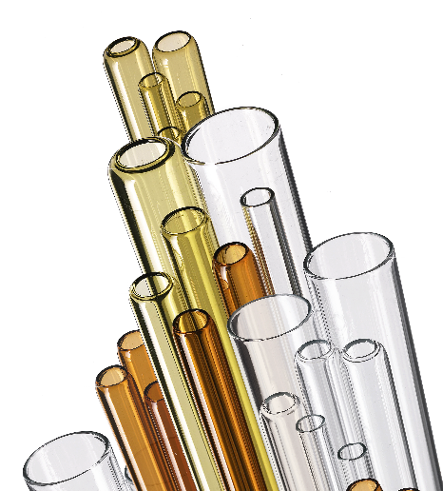
ニプロファーマパッケージング製品一覧
一次包装容器
クリアー・アンバー
原材料
プレフィラブルガラスシリンジ
ガラス管
ガラスバイアル
ガラスカートリッジ
ガラスアンプル
ガラス試験管
ダブルチャンバー
Notes:
また、海外工場ではガラス管も製造

Slide 12






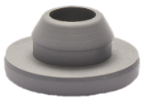
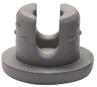
ニプロファーマパッケージング製品一覧
一次包装容器
ゴム製品
（ゴムキャップ、ガスケット等）
原材料
プレフィラブルガラスシリンジ
ガラス管
ガラスバイアル
ガラスカートリッジ
ゴム栓
ガラスアンプル
ガラスバイアル用
ガラスシリンジ用
ガラス試験管
ダブルチャンバー
Notes:
そして、ゴムキャップ、ガスケットといったゴム製品、

Slide 13
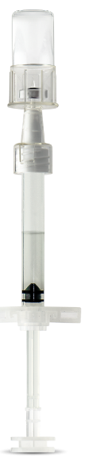
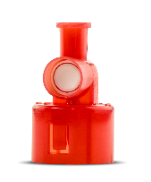
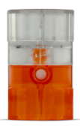
ニプロファーマパッケージング製品一覧
一次包装容器
調整デバイス
キットパッケージ
プレフィラブルガラスシリンジ
経鼻デバイス
ガラスバイアル
移注デバイス
ガラスカートリッジ
皮下用注射針
ガラスアンプル
安全機構付注射針
樹脂シリンジ
ガラス試験管
ダブルチャンバー
Notes:
そして、薬剤を調剤するための調整デバイスも取り扱っております。

Slide 14
ニプロファーマパッケージング製品一覧
一次包装容器
原材料
キットパッケージ
プレフィラブルガラスシリンジ
ガラス管
経鼻デバイス
ガラスバイアル
移注デバイス
ガラスカートリッジ
皮下用注射針
ゴム栓
ガラスアンプル
安全機構付注射針
ガラスバイアル用
樹脂シリンジ
ガラスシリンジ用
ガラス試験管
ダブルチャンバー
COMPLETE SOLUTIONS
Notes:
ニプロはこれらの製品をただ提供するサプライヤーではなく、これらの製品と一緒にお客様の課題を解決するソリューションを提供するパートナーであることを目指しております。

Slide 15
本日Q＆Aコーナーにて展示する製品
VIALEX®
シリンジ
（滅菌済みガラスシリンジ、
ダブルチャンバー）
ゴム製品
（ゴムキャップ、ガスケット等）
高度な表面コントロールを施した製品
その他製品・技術についてもお気軽にお尋ねください。
Q＆Aコーナーのニプロブースでお待ちしております。
Notes:
以上簡単に製品のご紹介をさせて頂きました。
本日Q＆Aコーナーにてこちらの製品を展示しております。その他ご紹介した製品についてもサンプルをお持ちしておりますので、お気軽にお尋ね下さい。
Q＆Aコーナーのニプロブースでお待ちしております。

